Slide 1
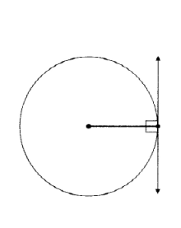
Teorema 1
Todo radio es perpendicular a una cuerda y biseca a dicha cuerda.

Slide 2
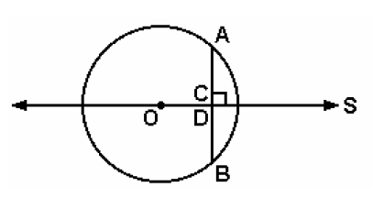
Teorema 1
La recta s es perpendicular a AB y biseca a dicha cuerda
AC=DB

Slide 3
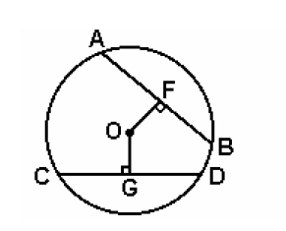
Teorema 2
Las cuerdas AB y CD equidistan del centro O
OF OG
OF=OG y
CD=AB

Slide 4
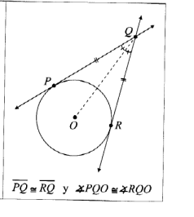
Teorema 3
PQ es tangente a la circunferencia en P.
QR es tangente a la circunferencia en R.
El ángulo PQR se biseca
PQ= QR

Slide 5
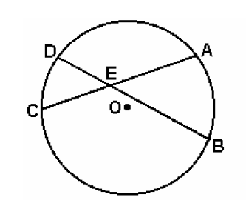
Teorema de las cuerdas
En cada circunferencia, si dos cuerdas se intersecan en su interior, entonces los segmentos determinados en cada una de ellas, son inversamente proporcionales.

Slide 6
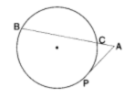
Teorema de la tangente y la secante
AP²=AC CB

Slide 7
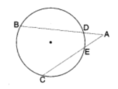
Teorema de las secantes
AE●AB=AD●AB

